Slide 1
Каким быть, как прожить жизнь?
Какие поступки совершать?
Что любить и что ненавидеть?
Как прожить свою жизнь, дарованную нам?

Slide 2
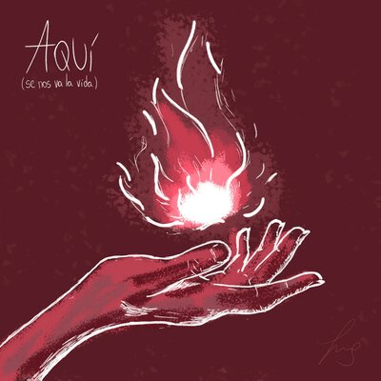
Если я гореть не буду, Если ты гореть не будешь, Если мы гореть не будем, Кто тогда рассеет мрак?
Назым Хикмет Ран

Slide 3
Тема урока
ПОДВИГ ВО ИМЯ…?
(по легенде о Данко из рассказа
М. Горького «Старуха Изергиль»)

Slide 4
СЛОВАРЬ
Подвиг – героический самоотверженный поступок. (С.И. Ожегов)
Подвиг - доблестный поступок, дело, или важное, славное деянье. (В.И. Даль)

Slide 5
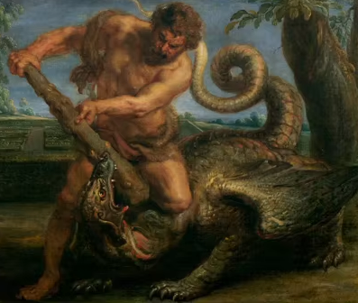
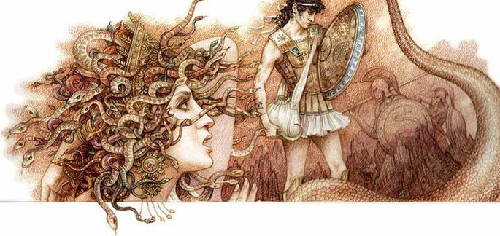
ГЕРОИ ЛИТЕРАТУРЫ
ОДИССЕЙ
ГЕРАКЛ
ПРОМЕТЕЙ

Slide 6
ГЕРОИ ЛИТЕРАТУРЫ
ТАРАС БУЛЬБА
АЛЕКСЕЙ МАРЕСЬЕВ

Slide 7
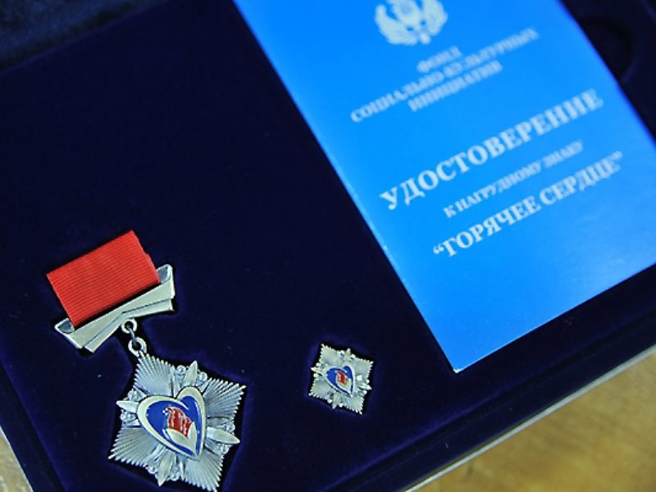

Slide 8
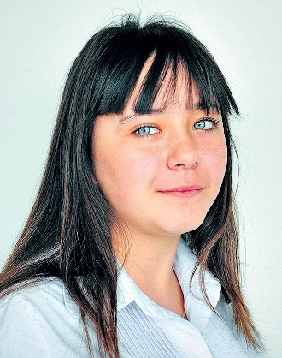
Трагедия «огненной Пасхи» 12.04.2015г.
Римма Гаранина

Slide 9
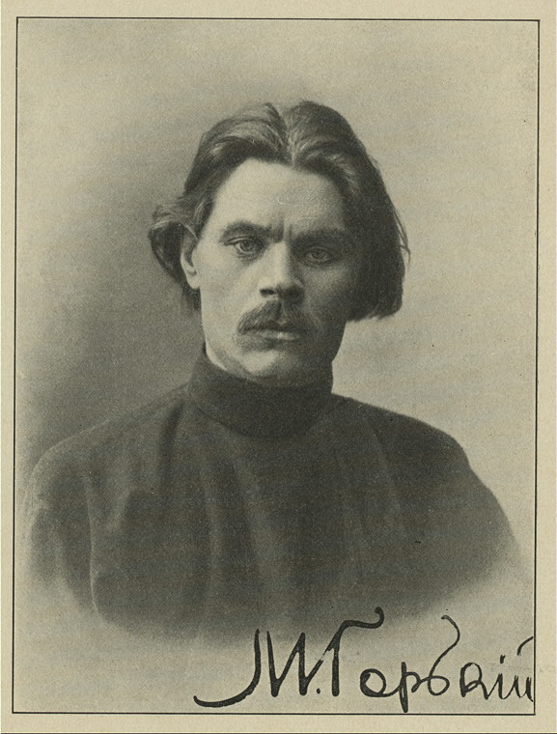
Подвиг во имя людей (по легенде о Данко из рассказа М. Горького «Старуха Изергиль»)

Slide 10
Напрасна ли была жертва Данко?
Достойны ли люди такой жертвы?

Slide 11
Жанр произведения - ЛЕГЕНДА
произведение, созданное народной фантазией
поэтическое или историческое предание о каком- либо событии, лице;
вымысел, нечто невероятное.

Slide 13
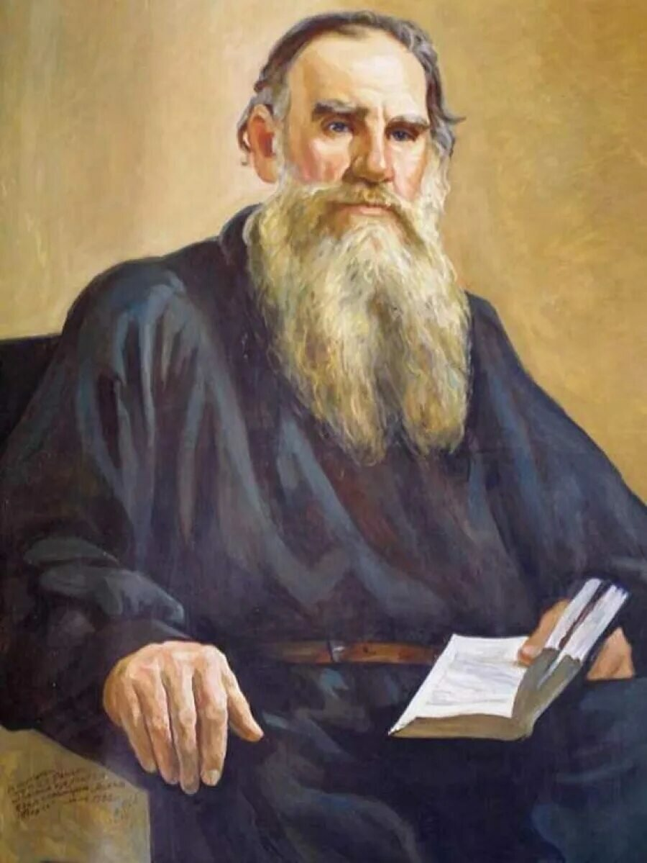
«Чтобы жить честно, надо рваться, путаться, биться, ошибаться, начинать и бросать, и опять начинать и опять бросать, и вечно бороться и лишаться. А спокойствие - душевная подлость».
Лев Николаевич Толстой

Slide 14
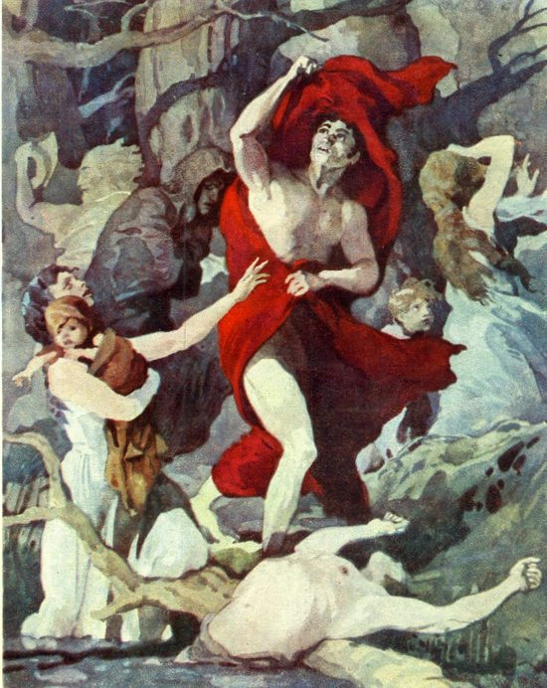
- Что сделаю я для людей?!

Slide 15
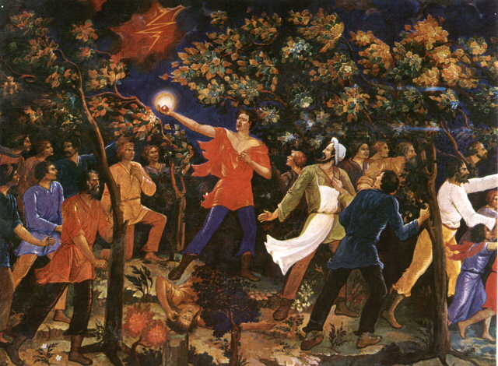

Slide 16
Значение имени
Данко - благодарный
Имя Данко связано с однокоренными словами «дань», «дам», «дающий».

Slide 17
Если я гореть не буду, Если ты гореть не будешь, Если мы гореть не будем, Кто тогда рассеет мрак?
Назым Хикмет Ран
Я + ТЫ + МЫ =…
«ГОРЕТЬ»,
ТОЛЬКО ТОГДА И БУДЕТ СВЕТЛОЕ БУДУЩЕЕ.

Slide 18
Синквейн
1 существительное.
2 прилагательных (или причастия).
3 глагола.
Фраза из 4-5 слов(возможна цитата).
1 существительное-синоним первому.
1 группа – «Данко»
2 группа – «Подвиг»
3 группа –«Герой»
Человек-легенда.
Неподражаемый, гениальный.
Восхищаются, боготворят, почитают.
В памяти поколений останется навечно!
Кумир.

Slide 19
РЕФЛЕКСИЯ
1. Меня урок заставил задуматься о…
2. Мне важно было сегодня понять…
3. Я для себя сегодня открыл(а)…

Slide 20
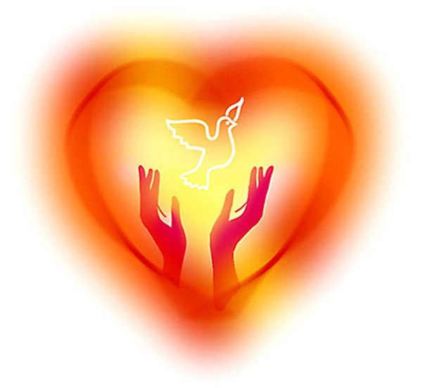
Благодарю за урок !

